Slide 1
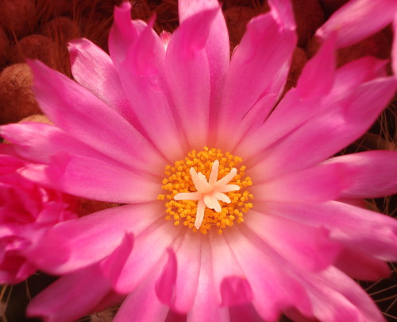
আজকের মাল্টিমিডিয়া ক্লাসে সবাইকে স্বাগত

Slide 2



পরিচিতি
মোঃ আখতার হোসেন
সহকারি শিক্ষক
জয়নগর সরকারি প্রাথমিক বিদ্যালয়।
ছাতক ,সুনামগঞ্জ।
মোবাঃ ০১৭১৬১৫২৩৯৩
শ্রেণিঃ তৃতীয়
বিষয়ঃ প্রাথমিক বিজ্ঞান
অধ্যায়ঃ ০৭
পাঠের শিরোণামঃ খাদ্য
পাঠ্যাংশঃ প্রাণী খাদ্য হিসাবে...পুষ্টি পেয়ে থাকি।
সময়ঃ ৩০ মিনিট

Slide 3
এই পাঠে শিক্ষার্থীরা যা জানবে...........
৮.1.1 পুষ্টি কী তা বলতে পারবে।
8.2.1 পুষ্টি অনুযায়ী খাদ্যের শ্রেণিবিভাগ করতে পারবে।

Slide 4
প্রিয় শিক্ষার্থী বন্ধুরা, বলতো সকালে কী কী খেয়ে তোমরা বিদ্যালয়ে এসেছ?
ভাত, রুটি, পাউরুটি, দুধ, ডিম ইত্যাদি।
এগুলোকে কী বলে?
খাদ্য

Slide 5
আমাদের আজকের পাঠ
খাদ্য

Slide 6
এসো জেনে নেই
খাদ্য কী?
উত্তরঃ যা খেলে আমাদের ক্ষুধা নিবারন হয়, দেহের বৃদ্ধি সাধন, ক্ষয়পুরন, শরীরে শক্তি যোগায়, রোগ প্রতিরোধ ক্ষমতা বাড়ায় তাকে খাদ্য বলে।
পুষ্টি কী?
উত্তরঃ পুষ্টি হলো জীবদেহের বৃদ্ধি ও বেঁচে থাকার জন্য প্রয়োজনীয় সকল উপাদান যা আমরা সকল প্রকার খাদ্য থেকে পাই।

Slide 7
এসো জেনে নেই
মানুষ বেঁচে থাকা এবং বৃদ্ধির জন্য খাবার খায়। খাদ্য উদ্ভিদ ও প্রাণী থেকে আসে।
উদ্ভিদ থেকে পাওয়া খাদ্য- ভাত। আলু। পাউরু... শাকসবজি, ফল ইত্যাদি।
প্রানী থেকে পাওয়া খাদ্য- গরুর মাংস, মুরগির মাংস, মাছ ,দিম, ঘি, দুধ ইত্যাদি।

Slide 8
এসো আমরা কিছু ছবি দেখি
ডিম
আলু
ঘি
দুধ
ভাত
ফুলকপি
মুরগির রোষ্ট
পাউরুটি
বিভিন্ন ধরনের খাদ্য

Slide 9
খাদ্যের শ্রেণিবিন্যাস
প্রাণী থেকে পাওয়া খাদ্য
উদ্ভিদ থেকে পাওয়া খাদ্য
গরুর মাংস, মুরগির মাংস, মাছ, ডিম,ঘি,মাখন, দুধ ইত্যাদি খাবার প্রানি থেকে পেয়ে থাকি।
ভাত, আলু, রুটি, শাকসবজি আটা,ময়দা,আম, জাম, কাঠাল ফলমুল ইত্যাদি উদ্ভিদ থেকে পাই।

Slide 10
দলীয় কাজ
দল জবা
দল শাপলা
প্রাণি থেকে পাওয়া খাদ্য | উদ্ভিদ থেকে পাওয়া খাদ্য

Slide 11
এসো জেনে নেই
আমাদের খাদ্যের প্রয়োজন কেন?
উত্তরঃ আমাদের শরীরের বৃদ্ধি ও শক্তি এবং রোগ প্রতিরোধের জন্য খাদ্যের প্রয়োজন ।
আমাদের কী ধরনের খাদ্য খাওয়া প্রয়োজন?
উত্তরঃ আমাদের সুষম খাদ্য খাওয়া প্রয়োজন?
আমাদের পুষ্টির প্রয়োজন কেন?
উত্তরঃ আমাদের দেহের বৃদ্ধি ও সকল প্রকার ভিটামিনের ঘাটতি পূরণে পুষ্টির প্রয়োজন ।

Slide 12
এসো জেনে নেই
আমরা কী কী খাবার খাই?
প্রাণী থেকে পাওয়া খাদ্য | উদ্ভিদ থেকে পাওয়া খাদ্য
মাখন | আলু
ডিম | ভাত
দুধ | ফুলকপি
মুরগির রোস্ট | রুটি

Slide 13
একাকী কাজ
আমরা কী কী খাবার খাই?
খাদ্যের উৎসকে কয় ভাগে ভাগ করা যায়?
পুষ্টি কী?
আমাদের খাদ্যের প্রয়োজন কেন?
খাদ্য কী?

Slide 14
মূল্যায়ন
আমরা কোন কোন উৎস থেকে খাদ্য পাই? উৎস উল্লেখ করে দুটি খাদ্যের নাম লিখ।
জীব কেনো খাদ্য খায় ব্যাখ্যা কর।
পুষ্টি কী ?
পুষ্টি কেনো প্রয়োজন?

Slide 15
পরিকল্পিত কাজ
প্রিয় শিক্ষার্থী বন্ধুরা, সবাই বাড়ি থেকে প্রাণী থেকে পাওয়া এবং উদ্ভিদ থেকে পাওয়া খাদ্যের তালিকা তৈরী করে আনবে।

Slide 16

ধন্যবাদ

